Slide 1



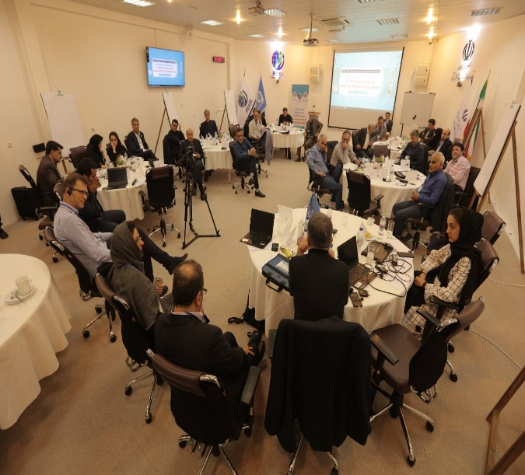
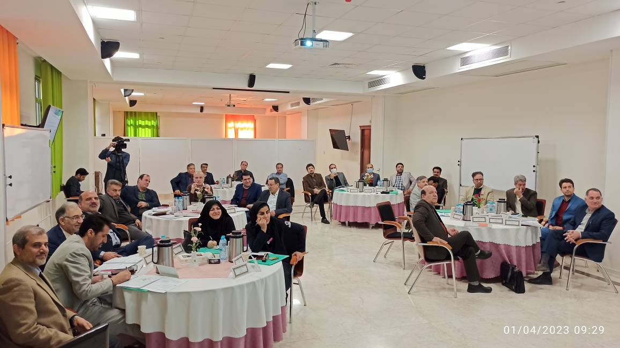

دوره آموزشی بازآموزی ارزیابان
محور: تصویر برداری
مدرس : دکتر الهام موسوی نسب
تاریخ: 1405/07/12
موسسه عالی توسعه و تربیت مدیران نظام سلامت ایران(معتمد)

Slide 2


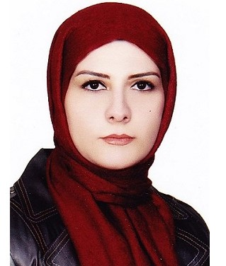
  سوابق علمی
  دکترای اقتصاد سلامت
  کارشناس ارشد آموزش پزشکی
  کارشناس پرستاری
سوابق مدرس
  سوابق اجرایی
  معاون اجرایی دفتر بازرسی و مدیریت عملکرد وزارت بهداشت، درمان و آموزش پزشکی
  رییس اداره ارزیابی عملکرد دفتر بازرسی و مدیریت عملکرد وزارت بهداشت، درمان و آموزش پزشکی
  جانشین مدیر پرستاری (سوپروایزر ارشد) بیمارستان فوق تخصصی کودکان مفید
نسییییییالب

Slide 3


هدف اصلی
ارتقای دانش و مهارت ارزیابان کشوری اعتباربخشی در زمینه‌ی سنجش انطباق خدمات بخش تصویربرداری بیمارستان‌ها با الزامات استاندارد ملی اعتباربخشی (ویرایش ششم)
به‌منظور ارزیابی دقیق، یکسان و مستند این حوزه در فرآیند اعتباربخشی بیمارستان‌ها

Slide 4
اهداف اختصاصی
ارزیاب کشوری در پایان این آموزش قادر خواهد بود: الزامات سه‌گانه‌ی استاندارد ب-۷ (ایمنی بیمار، آمادگی بیمار پیش از تصویربرداری، و کیفیت و پیگیری خدمات) را شرح داده و مستندات، شواهد عینی و شاخص‌های قابل‌مشاهده‌ی مرتبط با هر یک را در حین بازدید میدانی شناسایی کند.
ارزیاب کشوری در پایان این آموزش قادر خواهد بود: میزان انطباق بخش تصویربرداری بیمارستان با سنجه‌های حساس (نظیر مناطق چهارگانه‌ی ام‌آرآی، فرآیند گزارش نتایج بحرانی، و یکپارچگی HIS-PACS) را با استفاده از چک‌لیست ارزیابی، به‌صورت عینی نمره‌گذاری و بازخورد اصلاحی مدون ارائه کند.

Slide 5

عنوان
سنجه‌های ب-۷
خدمات تصویربرداری
استانداردهای اعتباربخشی ملی بیمارستان‌های ایران – ویرایش ششم

Slide 6



محورهای اصلی استاندارد
ب-۷ خدمات تصویربرداری
ب-۷-3 کیفیت
ب-۷-2 آمادگی
ب-۷-1 ایمنی
برنامه‌ریزی و پیگیری برای ارائه خدمات باکیفیت
اطمینان از آمادگی بیماران پیش از انجام تصویربرداری
ارائه خدمات با رعایت ایمنی بیماران، مراجعین و کارکنان

Slide 7
۳ زیرمحور | ۱۲ سنجه کلیدی
نقشه کلان استانداردهای محور ب-۷
ب-۷-۳: تعالی، کیفیت بالینی و زیرساخت IT
ب-۷-1 و ب-۷-۲: حاکمیت ایمنی و بیمار
ب-۷-۳-۱ (سطح ۲) بسته جامع ایمنی بیمار (سقوط، حساسیت، متفورمین، گروه‌های آسیب‌پذیر)
•
ب-۷-۱-۱ (سطح ۲) فعالیت مسئول فیزیک بهداشت بر اساس ضوابط حفاظت پرتوی و حضور در شیفت‌ها.
•
ب-۷-۳- ۲ (سطح ۲) زمان‌سنجی و گزارش‌دهی به‌موقع تصاویر اورژانسی و عادی.
•
ب-۷-۱-۲ (سطح ۲) ارائه خدمات منطبق با پروانه بهره‌برداری و تحلیل خدمات ارائه‌نشده.
•
ب-۷-۳-۳ (سطح ۱ – عالی) نظارت مستمر مسئول فنی بر کیفیت تصاویر و برنامه بهبود.
•
ب-۷-۲-۱ (سطح ۲) اخذ و ثبت اطلاعات هویتی و بالینی حداقل با دو شناسه معتبر در بدو پذیرش.
•
ب-۷-۳-۴ (سطح ۲) شناسایی، تدوین دستورالعمل و اعلام آنی نتایج بحرانی (Critical Values).
•
ب-۷-۲-۲ (سطح ۲) آموزش آمادگی قبل/حین/بعد پروسیجرها به بیماران بستری و سرپایی.
•
ب-۷-۳-۵ (سطح ۱ – عالی) اتصال یکپارچه تجهیزات به PACS و یکپارچگی با HIS بیمارستان.
•
ب-۷-۲-۳ (سطح ۲) اقدامات پیش از پروسیجرهای تهاجمی، رضایت آگاهانه و ماده حاجب.
•
ب-۷-۳-۶ (سطح ۱ – عالی) مدیریت، پشتیبانی فنی و گزارش‌گیری آماری از سامانه PACS.
•
ب-۷-۲-۴ (سطح ۲) اجرای مداخلات با بیمار صحیح، عضو صحیح و نظارت متخصص بیهوشی.
•

Slide 8




فضای فیزیکی و هشدارهای ایمنی
ب-7-1-1
علائم هشداردهنده
فضای مستقل و استاندارد
در خصوص پرتو و میدان مغناطیسی؛ بصورت شفاف و تعداد کافی، با توجه به وجود خانم های باردار، کودک و افراد دارای نقص بینایی/شنوایی
بدون گذرگاه عمومی به سایر بخش‌ها و دارای تأییدیه معتبر از مراکز ذی‌صلاح
قفل موقت ورودی
چراغ‌های هشدار
همزمان با کار دستگاه؛ توصیه می‌شود.
فعال و سالم، متناسب با اکسپوز دستگاه و بالای درب اتاق‌های تصویربرداری
Notes:
- رعایت الزامات و نقشه‌ی فضاهای فیزیکی - تأییدیه‌ی معتبر از مراکز ذی‌صلاح را داشته باشد.
- به علت وجود خطرات پرتوها و به منظور حفظ ایمنی بیماران/همراهان/کارکنان، فضای فیزیکی این بخش باید مستقل باشد.
- علائم هشداردهنده با توجه به وسعت بخش تهیه و در قسمت‌هایی که در معرض دید بیماران/همراهان/کارکنان ‌باشد، مورد توجه قرار گیرد.
- چراغ‌های هشداردهنده به منظور آگاه‌سازی بیماران، همراهان و کارکنان از وجود اشعه، با هدف کاهش مخاطرات مرتبط

Slide 9
چهار منطقه واحد ام‌آرآی
ب-7-1-1
۱
منطقه ۱: پذیرش بیماران و سالن انتظار
1
۱
۲
منطقه ۲: رخت‌کن و جابه‌جایی امن بیمار به تخت/ویلچر
2
۳
۲
منطقه ۳: ریکاوری و اتاق کنترل (محل استقرارکارشناس)
۳
3
۴
منطقه ۴: اتاق مگنت و تجهیزات سازگار با میدان مغناطیسی
4
۴
ورود ممنوع: پیس‌میکر، کاشت حلزون، اشیای فلزی، موبایل، کلید و کارت بانکی.
ترالی احیا در کمتر از ۱ دقیقه
انتقال فوری از منطقه ۴ به ۳.
Notes:
در صورت نیاز به احیای قلبی-ریوی، بیمار باید بلافاصله از منطقه چهار (اتاق مگنت) به منطقه سه (اتاق ریکاوری) منتقل شود.
ورود تیم احیا به اتاق مگنت با وسایل شخصی ممنوع است.

Slide 10





مسئول فیزیک بهداشت
ب-7-1-2
تعیین منطقه کنترل‌شده
معرفی پرتوکاران به واحد قانونی و پیگیری صلاحیت آنان
۲۱
دوزیمتری و پرونده پرتوگیری
تهیه دوزیمتر فردی و ثبت سوابق پزشکی و پرتوگیری
بازرسی و اجرای ALARA
شرح وظیفه الزامی
کنترل منابع پرتو و کاهش پرتوگیری تا حداقل ممکن
فقط مسئول یک مرکز و حضور در اکثر شیفت‌های مؤثر
دستورالعمل‌ها و آموزش
فوریت‌ها، پرتوگیری بانوان باردار (کارکنان و بیماران) و آموزش مستمر
Notes:
- ابلاغ مسئول فیزیک بهداشت مطابق با «ضوابط دریافت تأییدیه مجوز کار با اشعه در مراکز پرتو تشخیصی»- آگاهی مسئول فیزیک بهداشت از شرح وظایف محوله طبق ضوابط -انجام وظایف محوله طبق ضوابط توسط مسئول فیزیک بهداشت- عدم پذیرش مسئولیت هم‌زمان بیش از یک مرکز تصویربرداری و حضور حداکثری در شیفت‌های فعال
مطابق با دستورالعمل «ضوابط دریافت تأییدیه مجوز کار با اشعه در مراکز پرتو تشخیصی» ۲۱ شرح وظیفه برای مسئول فیزیک بهداشت تدوین شده که آگاهی، پیگیری و اجرای دقیق تمامی آن‌ها برای وی الزامی می‌باشد.
تفسیر نتایج اندازه‌گیری‌ها و برنامه‌ریزی به‌منظور کاهش پرتوگیری به حداقل موجه قابل دستیابی As Low As Reasonably Achievable
- تهیه و تدوین و آموزش دستورالعمل ها علی الخصوص مربوط به جلوگیری از پرتوگیری ناخواسته خانم‌های باردار (بیماران/ همکاران)

Slide 11

سطح۲ سنجه (ب-۷-۱-2 (
ب-۷-۱-2: فیزیک بهداشت و کار با اشعه
شرح وظایف عملیاتی و نظارتی
ضوابط انتصاب و شرایط احراز
پایش دوز پرسنل و بیماران: پایش دوره‌ای پرتوگیری شغلی کارکنان و ثبت و تحلیل موارد دوز بالاتر از حد مجاز.
•
ابلاغ قانونی معتبر: صدور حکم مسئول فیزیک بهداشت منطبق با ضوابط سازمان انرژی اتمی ایران و مجوز کار با اشعه.
•
کنترل کیفی (QC) تجهیزات: پایش تست‌های دوره‌ای تضمین کیفیت رادیوگرافی، سی‌تی‌اسکن و فلوروسکوپی.
•
منع اشتغال همزمان: عدم پذیرش مسئولیت همزمان بیش از یک مرکز پرتو تشخیصی بر اساس مقررات کشوری.
•
سرب‌کوبی و بازرسی فیزیکی: ممیزی دوره‌ای حفاظ‌های ساختمانی، شیشه‌های سربی، روپوش‌ها و تیروئیدبندها.
•
آموزش حفاظت پرتوی: برگزاری دوره‌های بازآموزی سالانه برای پرسنل فنی و خدمات بخش تصویربرداری
نظارت بر استفاده صحیح از تجهیزات ایمنی و حفاظت در برابر اشعه توسط پرسنل و بیماران
•
حضور حداکثری: الزام به حضور فیزیکی فعال در شیفت‌های کاری واحد تصویربرداری به منظور نظارت ایمنی.
•
•
آگاهی از شرح وظایف: تسلط کامل بر آخرین آیین‌نامه‌ها، پروتکل‌های دوزیمتری و کالیبراسیون تجهیزات پرتوساز.
•

Slide 12
سطح۲ سنجه (ب-7-۱-2 )
ب-۷-۱-۲: تطابق دامنه خدمات با پروانه
چرخه تحلیل خدمات ارائه‌نشده
لیست خدمات و انطباق قانونی
ثبت دقیق کنسلی‌ها: گزارش‌دهی ماهانه موارد انجام نشدن خدمات مصوب به تیم رهبری و مدیریت بیمارستان.
•
انطباق با پروانه بهره‌برداری : ارائه دقیق کلیه خدمات درج شده در پروانه تاسیس و موافقت اصولی بیمارستان.
•
تحلیل ریشه‌ای (RCA): بررسی علل از قبیل خرابی تجهیزات، کمبود پزشک رادیولوژیست، قطعی مواد مصرفی یا تداخلات بالینی.
•
تفکیک جامعه هدف: تعریف فهرست مصوب خدمات قابل ارائه به بیماران بستری، اورژانس و مراجعین سرپایی.
•
تدوین برنامه اقدام اصلاحی: برنامه‌ریزی فوری جهت نگهداری پیشگیرانه (PM)، تأمین پشتیبان و لغو گلوگاه‌ها.
•
اطلاع‌رسانی عمومی: نصب تابلوهای راهنمای انواع خدمات تصویربرداری و ساعات پذیرش در سالن انتظار.
•
ارزیابی اثربخشی دوره‌ای: سنجش کاهش موارد کنسلی در دوره‌های سه ماهه متوالی.
•
پایش تحقق خدمات: رصد نرخ انجام خدمت و مانیتورینگ موارد اعزام یا ارجاع غیرضروری به خارج از مرکز.
•

Slide 13


برنامه‌ریزی خدمات و پذیرش
ب-7-1-3 و ب-7-2-1
چرخه ارائه خدمات بر اساس پروانه بهره‌برداری
ارزیابی دوره‌ای اثربخشی اقدامات انجام شده
تدوین اقدام اصلاحی جهت رفع علل عدم انجام خدمات
شناسایی و تحلیل علل انجام نشدن خدمات
پایش عملکرد و گزارش خدمات ارائه ‌نشده
ارائه خدمات به بیماران اورژانسی، بستری و سرپایی
ثبت اطلاعات لازم در زمان پذیرش ( توسط متصدی پذیرش)
حساسیت دارویی
زمان و علت مراجعه
شناسایی دقیق
بررسی و ثبت در موارد مداخله‌ای؛ نام بخش(برای بیمار بستری) یا شماره تماس بیمارسرپایی
ساعت، تاریخ، علت مراجعه وشکایت فعلی و نوع تصویربرداری
حداقل دو شناسه و نام پزشک درخواست‌کننده
Notes:
-پایش عملکرد واحد تصویربرداری بر اساس لیست خدمات قابل ارائه و گزارش خدمات ارائه نشده به تیم رهبری و مدیریت - شناسایی، تحلیل و بررسی علل انجام نشدن این خدمات
- منظور از خدمات انجام نشده، خدماتی است که با توجه به پروانه‌ی بهره‌برداری و نوع فعالیت/گرایش بیمارستان، انجام آن در حیطه‌ی فعالیت بخش تصویربرداری می‌باشد؛ اما بخش تصویربرداری به دلیل موانع ساختاری، کمبود تجهیزات، منابع انسانی، پیچیده و زمان‌بر بودن پروسیجر، وزن بالای بیماران و... این خدمات را به بیماران اورژانسی، بستری و سرپایی ارائه نمی‌کند.

Slide 14
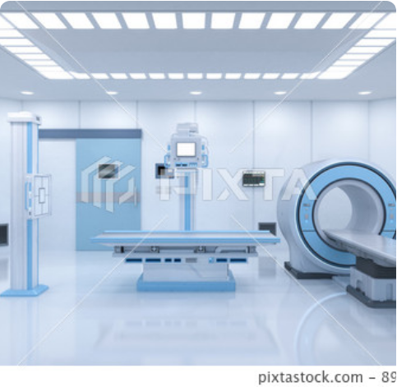
سنجه‌های ب-7-۲-1 و ۲ (سطح ۲)
ب-۷-۲: پذیرش و آموزش آمادگی بیماران
ب-۷-۲-۲: آموزش و آمادگی بیمار
ب-۷-۲-۱: پذیرش و ثبت اطلاعات
فهرست پروسیجرهای ویژه: تعیین آزمون‌های نیازمند ناشتایی، پر بودن مثانه، عدم مصرف فلزات.
•
شناسایی دو شناسه: نام کامل و (کدملی/شماره پرونده (منع استفاده از شماره اتاق یا تخت
•
محتوای کتبی و شفاهی: ارائه پمفلت شفاف به مراجع سرپایی و آموزش بالینی به پرستار بخش بستری.
•
پزشک درخواست‌کننده: ثبت نام پزشک و نوع دقیق تصویربرداری با اندیکاسیون بالینی.
•
اطمینان از تفهیم: ارزیابی درک آموزش توسط بیمار و پیگیری آموزش حین و بعد از انجام اسکن.
•
شکایت و علت مراجعه: بررسی تاریخچه بالینی و ثبت سوابق حساسیت دارویی در موارد مداخله‌ای.
•
Notes:
-توضیحات ارائه شده در خصوص آمادگی‌های قبل از انجام پروسیجرهای مختلف، باید به گونه‌ای باشد که برای تمامی بیماران (به‌ویژه افراد بی‌سواد/کم‌سواد، سالمندان و کسانی که به زبان رایج منطقه مسلط نیستند) واضح، روشن و قابل درک باشد.
اطلاع‌رسانی و آموزش‌های لازم در خصوص نحوه‌ی آماده‌سازی بیماران برای پروسیجرهای مختلف تصویربرداری با محوریت مسئول فنی بخش تصویربرداری در بخش‌های بالینی برنامه‌ریزی و انجام شود

Slide 15
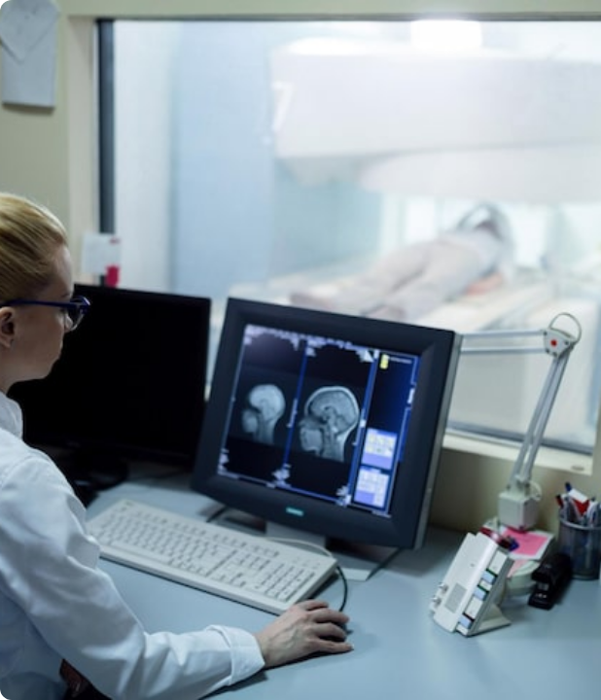

ب-7-2-2
آموزش و آمادگی بیماران
فهرست پروسیجرهای نیازمند آمادگی
محتوای آموزشی قابل‌فهم برای کم‌سواد و سالمند
آموزش توسط تکنسین تصویربرداری (سرپایی) یا پرستار (بستری)
اطمینان از درک آموزش‌ها توسط بیمار یا همراه
آموزش حین و پس از تصویربرداری
Notes:
- ارائه آموزش‌های لازم به بیماران در خصوص اثرات احتمالی دارو و مراقبت‌های لازم پس از انجام تصویربرداری توسط پزشک/کارکنان فنی و نیز بررسی اثربخشی آن ضروری است.

Slide 16
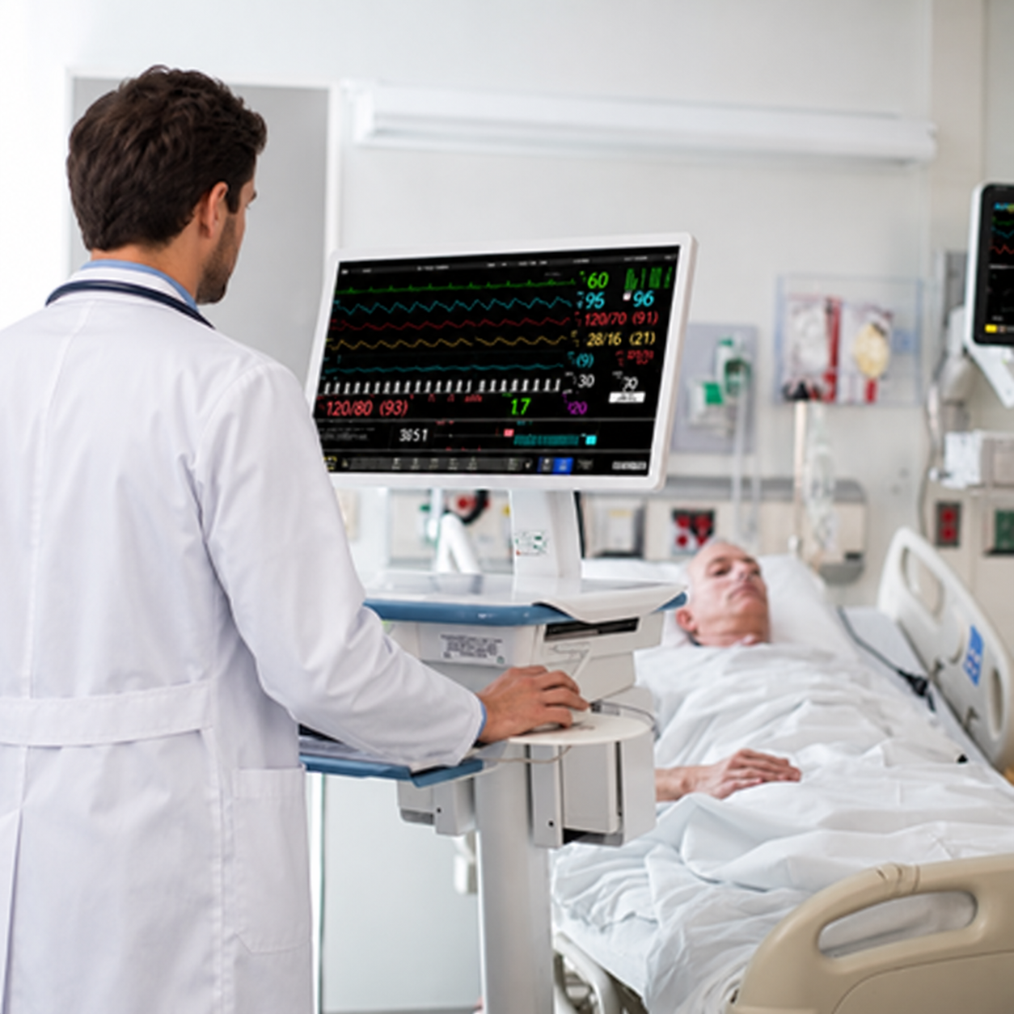

پروسیجرهای تهاجمی
ب-7-2-3
پروسیجرهای تهاجمی و مداخله‌ای
تدوین دستورالعمل ایمن مواد حاجب (مانند کنترل کراتینین)
اخذ رضایت آگاهانه از بیمار یا ولی قانونی
پروسیجر صحیح، بیمار صحیح، عضو صحیح
بیهوشی و آرام‌بخشی توسط متخصص بیهوشی با مانیتورینگ و ترالی اورژانس
کنترل عفونت و ترخیص ایمن

Slide 17
سنجه‌های سطح۲ )ب-۷-۲-۳ و ۴(
ب 7-2-4 پروسیجرهای تهاجمی/ مداخله ای
ب-۷-۲-۴: ایمنی حین و پس از مداخله
ب-۷-۲-۳: تمهیدات پیش از مداخله
قانون طلایی شناسایی: بیمار صحیح، پروسیجر صحیح، عضو و جهت صحیح (Time-Out).
•
استفاده ایمن از مواد حاجب: دستورالعمل تزریق ایمن، ارزیابی کراتینین/GFR، سابقه شوک و آنافیلاکسی.
•
تجهیزات احیا و مانیتورینگ: ترالی اورژانس احیا، دفیبریلاتور، پالس‌اکسیمتری و داروهای سدیشن ایمن.
•
فهرست مداخلات تهاجمی: تعیین آزمون‌های نیازمند سدیشن، آنژیوگرافی، بیوپسی و نفروستومی.
•
کنترل و پیشگیری از عفونت: رعایت شرایط استریل، پرپ و درپ بیمار و استفاده از گان و دستکش استریل.
•
اخذ رضایت آگاهانه: ثبت رضایت کتبی توسط پزشک مجری پس از تشریح عوارض، خطرات و گزینه‌های جایگزین.
•
ریکاوری و ترخیص ایمن: پایش علائم حیاتی تا بازیابی کامل هوشیاری و تحویل استاندارد با فرم انتقال.
•
هماهنگی متخصص بیهوشی: برنامه‌ریزی قبلی و تضمین حضور مستمر پزشک بیهوشی بر بالین در تمام طول فرایند.
•

Slide 18



ایمنی بیمار در همه مراحل تصویربرداری
ب-7-3-1
شناسایی فعال بیمار در چهار مرحله
۴
۳
2
۱
4
3
۲
۱
زمان تحویل نتایج
قبل از تصویربرداری یا تزریق/دارودهی
هنگام فراخوان و هدایت به اتاق
زمان پذیرش
گروه‌های آسیب‌پذیر
بیمار بدون دستبند
مارکر و مشخصات تصویر
سالمند، باردار، کودک، کم‌توان و آلرژیک؛ اولویت بیماران بدحال با همراهی پرستار
پرسش نام، نام خانوادگی، نام پدر و سال تولد و تطبیق با درخواست
جهت چپ/راست عضو، مشخصات بیمارستان، نوع تصویربرداری، پزشک درخواست‌کننده، نام، نام پدر و سن
Notes:
تدوین دستورالعمل «مراقبت ایمن در تصویربرداری» و آگاهی و اقدام کارکنان بخش‌های بالینی و تصویربرداری بر اساس آن توصیه می‌گردد.
به منظور حفظ ایمنی و جلوگیری از خطاهای احتمالی، شناسایی بیمار در هر یک از مراحل ضروری است.
- ضروری است در خصوص بیماران/مراجعین سرپایی که فاقد دستبند شناسایی هستند شناسه‌های نام، نام خانوادگی، نام پدر و سال تولد (سن) از بیمار/مراجعه‌کننده پرسیده شده با مشخصات بیمار در دستور درخواست تصویربرداری تطبیق داده شود.

Slide 19
سنجه سطح ۲)ب-۷-۳-۱)
ب-۷-۳-۱: بسته ایمنی بیمار در تصویربرداری
مدیریت تداخلات دارویی و متفورمین
مدیریت ریسک سقوط بیمار (Fall Risk)
قطع مصرف داروی متفورمین حداقل ۴۸ ساعت قبل/بعد تزریق حاجب یددار برای پیشگیری از اسیدوز لاکتیک حاد.
نصب حفاظ‌های کنار تخت، مهار ایمن هنگام جابجایی بین برانکارد و تخت سی‌تی/ام‌آرآی و حضور مستمر کارشناس.
کنترل عفونت و پروب‌های سونوگرافی
حفاظت ویژه بارداری و اطفال
ضدعفونی سطح پروب‌ها با مواد مجاز بین دو بیمار، کاور محافظ یک‌بارمصرف و بهداشت دست طبق ۵ موقعیت سازمان بهداشت جهانی.
غربالگری قطعی بارداری در سن باروری، شیلدگذاری غدد حساس گناد و تیروئید و رعایت اصل ALARA در دوز اطفال.
ایمنی در کاربری دستگاه‌ها و ام‌آرآی
همراهی پرستار در بیماران بدحال
غربالگری ایمنی مغناطیسی ام‌آرآی منع ورود ایمپلنت‌های فرومغناطیس، ضربان‌ساز قلب و ارگونومی دستگاه‌ها.
حضور مستمر پرستار بخش برای پایش مانیتورینگ بیمار ICU/کما در اتاق اسکن با پوشیدن روپوش سربی محافظ.

Slide 20
سنجه سطح 2 (ب-۷-۳-۲ (
ب-۷-۳-۲: زمان‌سنجی گزارش‌های تصویربرداری
تصویربرداری غیراورژانسی و الکتیو
تصویربرداری اورژانسی (Emergency)
زمان‌بندی مدون مراجعین بستری: حداکثر سقف زمانی مجاز بین ثبت دستور در بخش تا انجام و گزارش.
•
مصوبه رسمی کمیته: تعیین سقف زمان انجام و گزارش بالینی با مشارکت مسئول فنی رادیولوژی.
•
پاسخ‌دهی بیماران سرپایی: تحویل شفاف گزارش و تصویر الکترونیک در مهلت مصوب کمیته به مراجعین.
•
عدم تاخیر در تصمیم درمانی: انجام اسکن و گزارش مکتوب در کمترین زمان برای تروما، سکته مغزی و دایسکشن.
•
پایش انحرافات زمانی: ثبت سیستماتیک علل تاخیر در گزارش‌دهی پزشکان رادیولوژیست در سامانه.
•
گزارش اولیه و تلفنی: گزارش شفاهی/آنی به پزشک معالج اورژانس به موازات ثبت در سیستم PACS.
•
ابلاغ به بخش‌های بالینی: اطلاع‌رسانی دقیق سقف زمان‌های مصوب به کلیه ایستگاه‌های پرستاری.
•
شاخص : Door-to-CT پایش میانگین زمان پذیرش تا تفسیر تصویر در کد‌های اورژانس (مثل کد سما و ۲۴۷)
•
Notes:
ابلاغ مصوبه‌ی کمیته به بخش تصویربرداری و بخش‌های بالینی در خصوص حداکثر مهلت زمان انجام و گزارش نتایج تصویربرداری اورژانسی

Slide 21


زمان‌سنجی، نظارت و گزارش تصویربرداری
ب-7-3-2 و ب-7-3-3
محتوای گزارش نهایی
نظارت مسئول فنی
زمان‌سنجی نتایج
مشخصات بیمار منطبق با دستبند
تاریخ و زمان پروسیجر
امضا، مهر و نام رادیولوژیست
خلاصه شرح حال و گزارش ارزیابی
تشخیص احتمالی و توصیه‌ها
کنترل کیفیت تصاویر و عملکرد کارشناسان
شناسایی و اولویت‌بندی عوامل مؤثر بر کیفیت
اقدام اصلاحی و ارزیابی مجدد اثربخشی
کمیته مرتبط با مشارکت مسئول فنی، مهلت انجام و گزارش را تعیین می‌کند.
مهلت‌های اورژانسی و غیراورژانسی به همه بخش‌ها ابلاغ می‌شود.
انجام و گزارش بدون تأخیر در تشخیص و درمان

Slide 22

سنجه سطح 1 (تعالی)
ب-۷-۳-۳: نظارت مسئول فنی بر کیفیت
کنترل کیفی مستمر تصاویرتوسط فرد صاحب صلاحیت: ممیزی روزانه و تصادفی کلیشه رادیوگرافی، مقاطع سی‌تی و اکوی ام‌آرآی از نظر کنتراست، نویز و پوزیشنینگ.
•
نظارت بر کارشناسان پرتو: ارزیابی دوره‌ای تکنیک‌های کاربری پرسنل و نظارت بر رعایت اصول تابش‌دهی بهینه.
•
تحلیل نرخ تکرار تصاویر (Reject Analysis): پایش دلایل اسکن‌های مجدد، ارزیابی علل فنی یا حرکتی بیمار و کاهش دوز پرتوی غیرضروری.
•
تدوین برنامه بهبود کیفیت (QI): اولویت‌بندی گلوگاه‌ها و اجرای چرخه مداخله‌ای اثربخش با ارزیابی مجدد پس از ۳ ماه.
•
Notes:
-انتظار می‌رود برنامه‌ای مشخص به صورت مدون با همکاری کارشناسان فنی و تحت‌نظر مسئول فنی بخش تصویربرداری با در نظر گرفتن حداقل‌هایی از جمله شناسایی و بررسی عوامل تأثیرگذار بر کیفیت تصاویر، اولویت‌بندی شده و پس از بررسی عدم انطباق‌ها، اقدامات اصلاحی با هدف رفع نواقص و جلوگیری از بروز مجدد به عمل آید.
- نتایج اقدامات و مصوبات باید به تمام کارکنان فنی بخش برای اجرا، اطلاع‌رسانی گردد.
- فرد صاحب صلاحیت فردی است که با شرح وظایف مشخص از سوی مسئول فنی بخش تصویربرداری تعیین می‌شود.

Slide 23
سنجه سطح 2 (ب-۷-۳-۴ (
ب-۷-۳-۴: اعلام آنی نتایج بحرانی
سازوکار اعلام و ثبت وقایع
تدوین فهرست و آگاهی کارکنان
تماس تلفنی فوری و مستقیم: اعلام بی‌درنگ نتیجه بحرانی به پزشک معالج، رزیدنت ارشد یا پرستار مسئول بیمار.
•
دستورالعمل مصوب و بومی: دستورالعمل ابلاغی «گزارش آنی و مدیریت نتایج بحرانی» بیماران بستری و سرپایی.
•
تکنیک Read-Back: الزام بازخوانی نام بیمار، نوع یافته و دوز دارویی توسط دریافت‌کننده جهت حذف خطای شنیداری.
•
فهرست یافته‌های تهدیدکننده حیات: خونریزی داخل مغزی حاد (ICH)، پنوموتوراکس فشارنده، آمبولی ریه، دایسکشن آئورت، پنوموپریتوئن.
•
دفتر یا فرم ثبت نتایج بحرانی: ثبت ساعت و دقیقه دقیق تماس، نام تماس‌گیرنده، نام و رده تحویل‌گیرنده و نتیجه گزارش.
•
نصب در معرض دید: قرار گرفتن چارت نتایج بحرانی در اتاق گزارش پزشک و کنسول کارشناسان تصویربرداری.
•
ممیزی دوره‌ای پاسخ‌ها: پایش زمان رسیدن گزارش تا آغاز مداخله نجات‌بخش بالینی بر بالین بیمار.
•
آموزش شفاف پرسنل: تسلط کارشناسان به شناسایی نماهای بحرانی در مانیتور قبل از خروج بیمار.
•
Notes:
لیست موارد بحرانی تصویربرداری با اجماع متخصصین بالینی و پاراکلینیک مربوطه تدوین می‌شود.
این لیست توسط مسئول فنی تصویربرداری در کمیته‌ی مرتبط پیشنهاد شده و پس از تصویب به تمامی بخش‌های بالینی (اعم از بستری و سرپایی) و تصویربرداری ابلاغ می‌گردد.
ضروری است آموزش‌های لازم با هدف شناسایی به‌موقع و مدیریت موارد بحرانی، برای تمامی کارکنان فنی تدوین و اجرا گردد.

Slide 24
مدیریت نتایج بحرانی
ب-7-3-4 چرخه چهار مرحله‌ای انتقال اطلاعات
۴
۳
۲
۱
4
3
۲
1
اطمینان از انتقال صحیح
بازخوانی یادداشت
۲
یادداشت شنیده
بازخوانی شنیده
Close the Loop
Repeat Back
Write Down
Read Back
دستورالعمل گزارش آنی، حداقل شامل
اقدام در صورت عدم برقراری ارتباط در بار اول
اطلاع به پزشک معالج (یا پرستار) پیش از هر تکرار
اقدامات پایه برای مدیریت بیمار بدحال
خط آزاد ارتباطی برای اطلاع‌رسانی آنی
افراد مجاز اعلام نتیجه و مسئول ثبت آن
لیست موارد بحرانی در معرض دید کارکنان
Notes:
از روش چهار مرحله‌ای زیر به منظور برقراری چرخه کامل و مطمئن انتقال صحیح اطلاعات درست، بین کارکنان پاراکلینیک و کادر بالینی و نیز بین کارکنان بالین (اعم از پزشک و پرستار) استفاده شود..

Slide 25
سنجه‌های سطح ۱ )الزامات تعالی(
ب-۷-۳-۵ و ۶: یکپارچگی سامانه‌های PACS
ب-۷-۳-۶: مدیریت و پشتیبانی فنی PACS
ب-۷-۳-۵: اتصال سامانه‌ها و شناسه واحد
ابلاغ کارشناس فنی تصاویر دیجیتال: صدور ابلاغ رسمی مسئول فنی PACS با مهارت‌های تخصصی IT و تصویربرداری.
•
اتصال ۱۰۰٪ تجهیزات تصویربرداری به PACS: ارسال مستقیم داده‌های DICOM از کلیه دستگاه‌های رادیولوژی، CT، MRI و سونو.
•
پشتیبان‌گیری (Back-up) دوره‌ای: حفاظت از داده‌های تصویری در برابر باج‌افزار، قطعی سرور یا خطاهای سخت‌افزاری.
•
دسترسی با شناسه یکتای بیمار: امکان مشاهده کلیه گرافی‌ها و اسکن‌های گذشته بیمار با جستجوی یک کدملی یا پرونده.
•
رفع اشکالات و تطبیق خطاها: اصلاح فوری خطاهای عدم تطابق مشخصات بیمار در Worklist سامانه‌ها.
•
ذخیره‌سازی گزارش متنی در HIS: تجمیع ریپورت رادیولوژیست در کنار پرونده الکترونیک بیمارستان.
•
داشبورد گزارش‌های آماری: امکان استخراج شاخص‌های بار مراجعات، زمان‌های تاخیر و آمار عملکردی دستگاه‌ها.
•
دسترسی چندنقطه‌ای در بخش‌ها: امکان مشاهده کیفیت بالای تصاویر توسط جراحان در اتاق عمل و بخش‌های ویژه.
•

Slide 26






اتصال HIS و PACS
ب-۷-3-5 و ب-۷-3-6
سامانه HIS
سامانه PACS
تجهیزات تصویربرداری
گزارش‌ها و سوابق بیمار
ذخیره و انتقال تصاویر (DICOM)
همه دستگاه‌ها متصل
یکپارچگی RIS-PACS
کارشناس فنی تصاویر
نسخه گزارش در HIS
شناسه واحد
ورود اطلاعات بیمار فقط یک‌بار؛ سطوح دسترسی مصوب کمیته
رابط با واحد IT؛ پشتیبانی، آموزش و رفع اشکال
ثبت گزارش مانند سایر سوابق پزشکی؛ بدون چاپ کلیشه
بازیابی با کد ملی یا شناسه الکترونیک، نه با نام و نام خانوادگی

Slide 27
شواهد ارزیابی و Red Flagsb
راهنمای ارزیاب: خطوط قرمز محور ب-۷
عدم حضور مقیم پزشک بیهوشی در بیهوشی/سدیشن
انجام مداخله تهاجمی بدون رضایت آگاهانه
القای سدیشن عمیق بدون حضور متخصص بیهوشی یا عدم وجود ترالی احیا با تجهیزات چک‌شده در محل.
عدم اخذ رضایت مکتوب ثبتی از بیمار یا ولی قانونی قبل از تزریق ماده حاجب و پروسیجرهای تهاجمی.
عدم ثبت و اعلام گزارش نتایج بحرانی (Critical Call)
انقضای پروانه کار با اشعه یا غیبت مسئول فیزیک
نبود شواهد تماس تلفنی فوری و ثبت لاگ‌بوک یافته‌های حیاتی اورژانس به پزشک معالج بالینی.
فعالیت بخش بدون تاییدیه انرژی اتمی یا انتصاب همزمان مسئول فیزیک در دو مرکز درمانی.
پنج گام طلایی ارزیابی میدانی ارزیاب در بدو ورود به واحد تصویربرداری
۱. بررسی لاگ‌بوک نتایج بحرانی و انطباق با پرونده بالینی | ۲. مشاهده تصادفی فرآیند شناسایی دوشناسه‌ای بیمار بر بالین | ۳. بازرسی فیزیکی روپوش‌های سربی، تیروئیدبندها و تاریخ تست دوزیمتری | ۴. تست اتصال شبکه PACS و پرونده الکترونیک | ۵. ممیزی مستندات تحلیل ریجکت فیلم و اقدامات اصلاحی مسئول فنی.

Slide 28



جمع‌بندی
ایمنی پرتو و میدان مغناطیسی همیشه در اولویت است.
آمادگی و آموزش بیمار، پایه خدمات ایمن است.
کیفیت یعنی زمان‌سنجی، نظارت و گزارش به‌موقع نتایج بحرانی
یکپارچگی HIS/PACS با شناسه واحد بیمار

Slide 29


پیام های کلیدی
ایمنی بیمار در اولویت مطلق
بهبود مستمر کیفیت، یک فرهنگ سازمانی
تصمیم گیری مبتنی بر شواهد و نتایج متوازن

Slide 30





با تشکر از توجه شما
تهران-بلوار ایوانک شرقی- وزارت بهداشت، درمان و آموزش پزشکی- بلوک C طبقه 13
آدرس:
/81452883-021
81452878-021
تلفن:
راه‌های ارتباطی معتمد
https://zil.ink/hmdi
وبسایت و شبکه‌های اجتماعی:
موسسه عالی توسعه و تربیت مدیران نظام سلامت ایران(معتمد)

